Slide 1
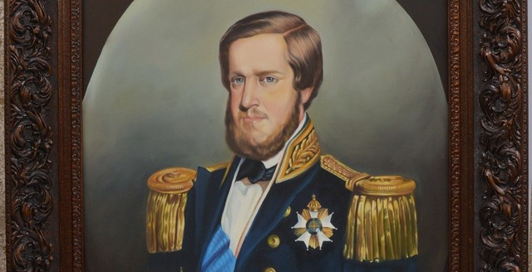
O Segundo Reinado 1840 - 1889

Slide 2
Uma breve biografia
Pedro de Alcântara (D. Pedro II) foi o chefe de Estado que mais tempo esteve à frente do governo brasileiro. Ainda hoje é um dos personagens mais lembrados da história do país, e é considerado por muitos historiadores um grande estadista
Pedro II foi conhecido também por ser um homem das letras, lembrado como o “imperador filósofo”. O imperador conhecia muito as artes, era amante da ciência e da tecnologia, em suas viagens pela Europa e pelos EUA visitava as feiras de ciências e as exposições tecnológicas
Dom Pedro também foi um grande amante do Brasil, isso ficou muito claro em seu diário pessoal, nas cartas escritas e nos testemunhos das pessoas que conviveram com ele. Em seu caixão, foi enterrado com ele um pouquinho de terra de cada província brasileira

Slide 3
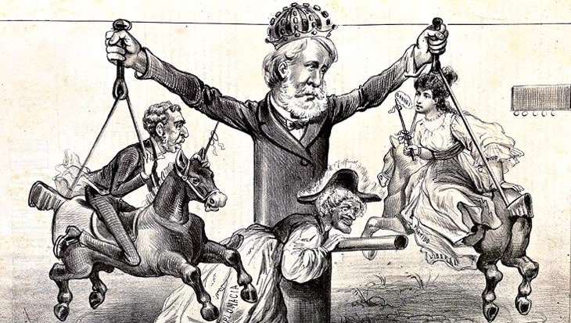
Essa charge representa a política interna durante o Segundo reinado. Dom Pedro fazia uma política de conciliação, ora apoiando os liberais ora apoiando os conservadores para a chefia do gabinete de ministros

Slide 5
Mauá – O Imperador e o Rei
https://www.youtube.com/watch?v=BIqEXbVhQNk&t=1522s
Nos Tempos do Imperador – Apresentação https://www.youtube.com/watch?v=eyI0oAWTEhs
Globo Repórter – História das Ferrovias no Brasil
https://www.youtube.com/watch?v=j-5uOoJ9QVk Nos Tempos do Imperador - Capítulo I
https://www.youtube.com/watch?v=OEpPur4Rq5w

Slide 6
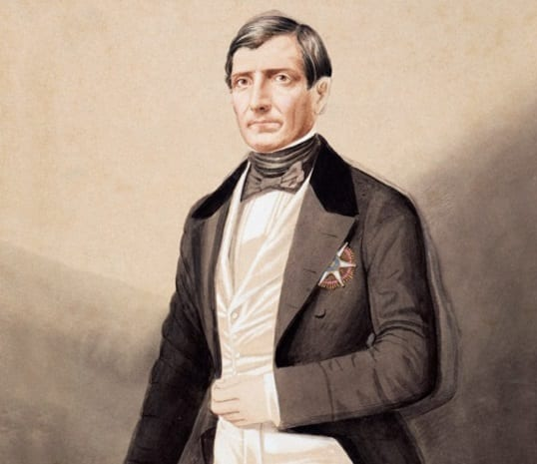
Irineu Evangelista de Souza, ou Barão de Mauá foi o maior empresário do Brasil durante o Segundo reinado.
O Barão de Mauá foi o responsável direto por trazer as ferrovias ao Brasil, fazer a implantação dos cabos de telégrafo ligando o Brasil à Europa, e realizar a iluminação do Rio de Janeiro
https://maua.br/
http://www.maua.g12.br/maua/

Slide 7
À partir de 1830, o Brasil vivencia um grande crescimentos na economia cafeeira. Até meados de 1950, o café será o principal produto de exportação do país

Slide 9
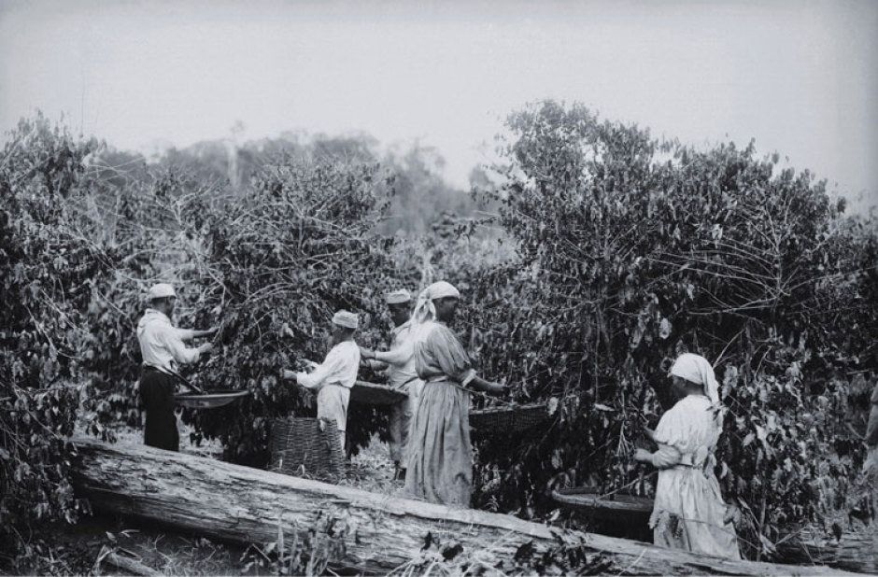
“O Brasil é o café, e o café é o negro”
A cafeicultura brasileira contou com o uso ostensivo de mão-de-obra escravizada.
Os “barões do café” foram os últimos a aceitarem a abolição da escravidão.
Mesmo após a proibição do tráfico negreiro, vários fazendeiros trouxeram escravizados de outras regiões do Brasil para trabalharem nas lavouras de café.

